Slide 1
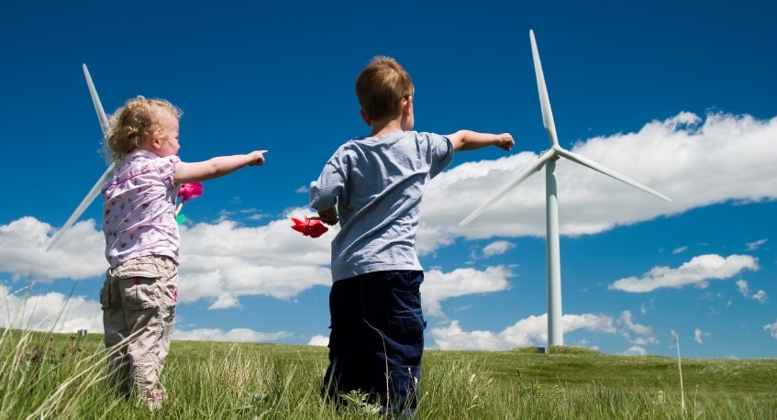
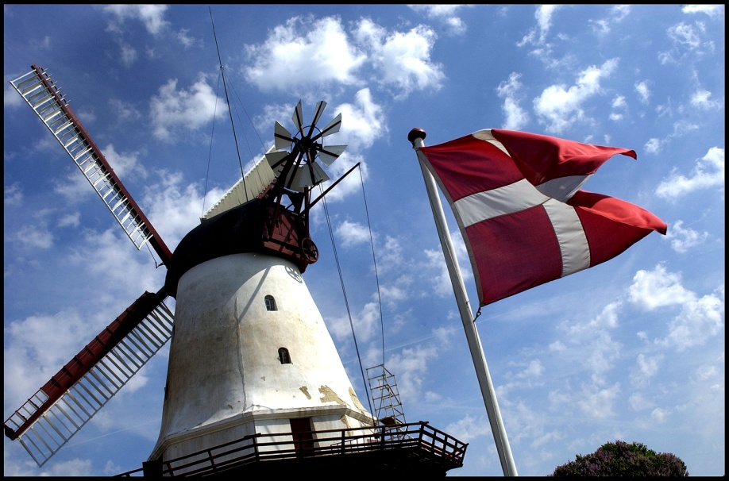
Blæsten kan man ikke få at se Tekst: Asger Pedersen Musik: Asger Pedersen
1 af 4
1.
Blæsten kan man ikke få at se.
Det` der ikke noget at gøre ve´.
Men når møllen rigtig svinger
rundt med sine store vinger,
så´ det let at gætte at det blæser.

Slide 2
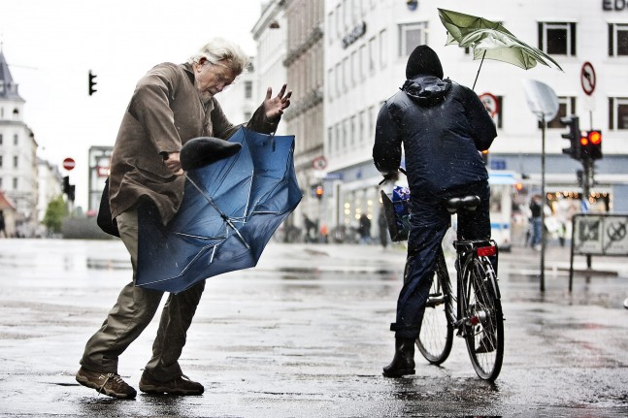
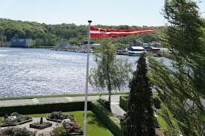
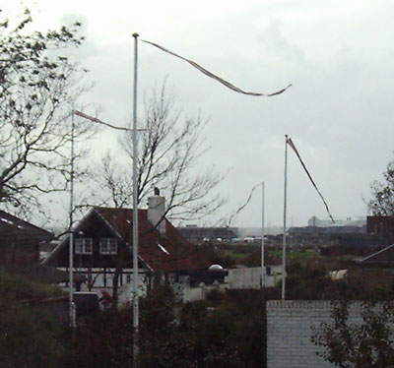
2 af 4
2.
Blæsten kan man ikke få at se.
Det` der ikke noget at gøre ve´.
Men når alle vimpler vajer
og når alle skilte svajer,
så´ det let at gætte at det blæser.

Slide 3
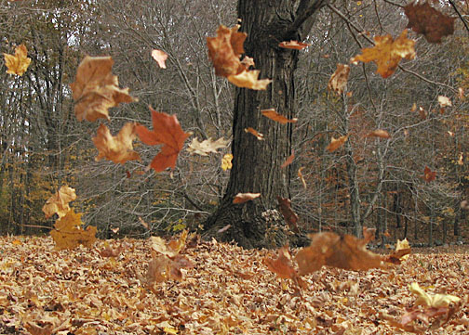
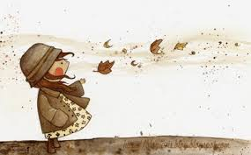
3 af 4
3.
Blæsten kan man ikke få at se.
Det` der ikke noget at gøre ve´.
Men når støv og visne blade
flyver rundt på vej og gade.
så´ det let at gætte at det blæser

Slide 4
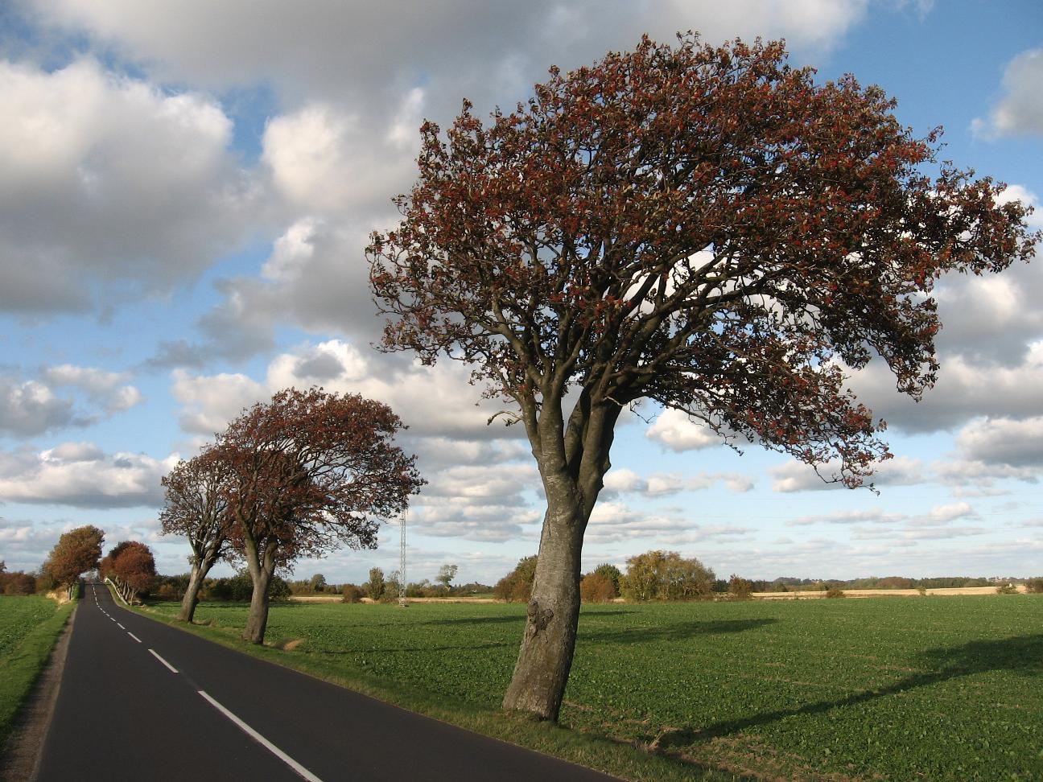
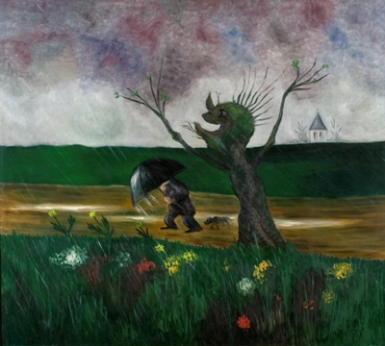
4 af 4
4.
Blæsten kan man ikke få at se.
Det` der ikke noget at gøre ve´.
Men når luften rigtig suser
og når alle træer bruser,
så´ det let at gætte at det blæser.

